Slide 1
地域のつながりを担う コースター

Slide 2
1、課題設定の理由・探究の目的
将来の夢→国と国との関係の橋渡しができる人になりたい!
そのために…
地域社会に目を向けて私達が地域のつながりを増やそう！
Notes:
将来、国と国との関係の橋渡しができるような人になりたいという夢から、その夢を叶えるために、まず身近な地域社会に目を向け地域のつながりを増やすきっかけになりたいと思ったから。

Slide 3
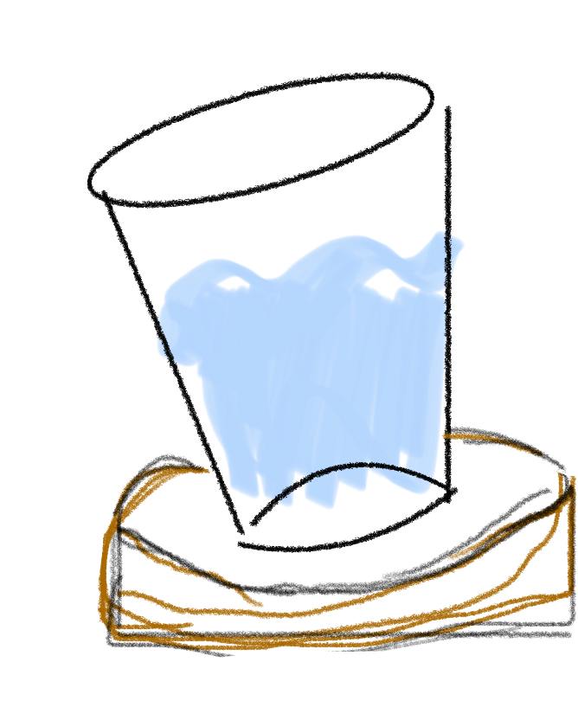
2、方法
①園児とコースター作成
②地域のお店に展示
③保護者や地域の人との新しいコミュニティ
ができる
Notes:
かぐらちゃやとひばり子ども園に企画提案 ②承諾が得られた後、訪問日時の検討 ③ひばり子ども園に行き、園児と共にコースターを作る ④出来上がったコースターを一度持ち帰ってお店に出せる状態にした後お店に持っていき置いてもらう ⑤お店と連絡をとりながら、どのような結果が得られたか調査する
○コースターについ

Slide 4
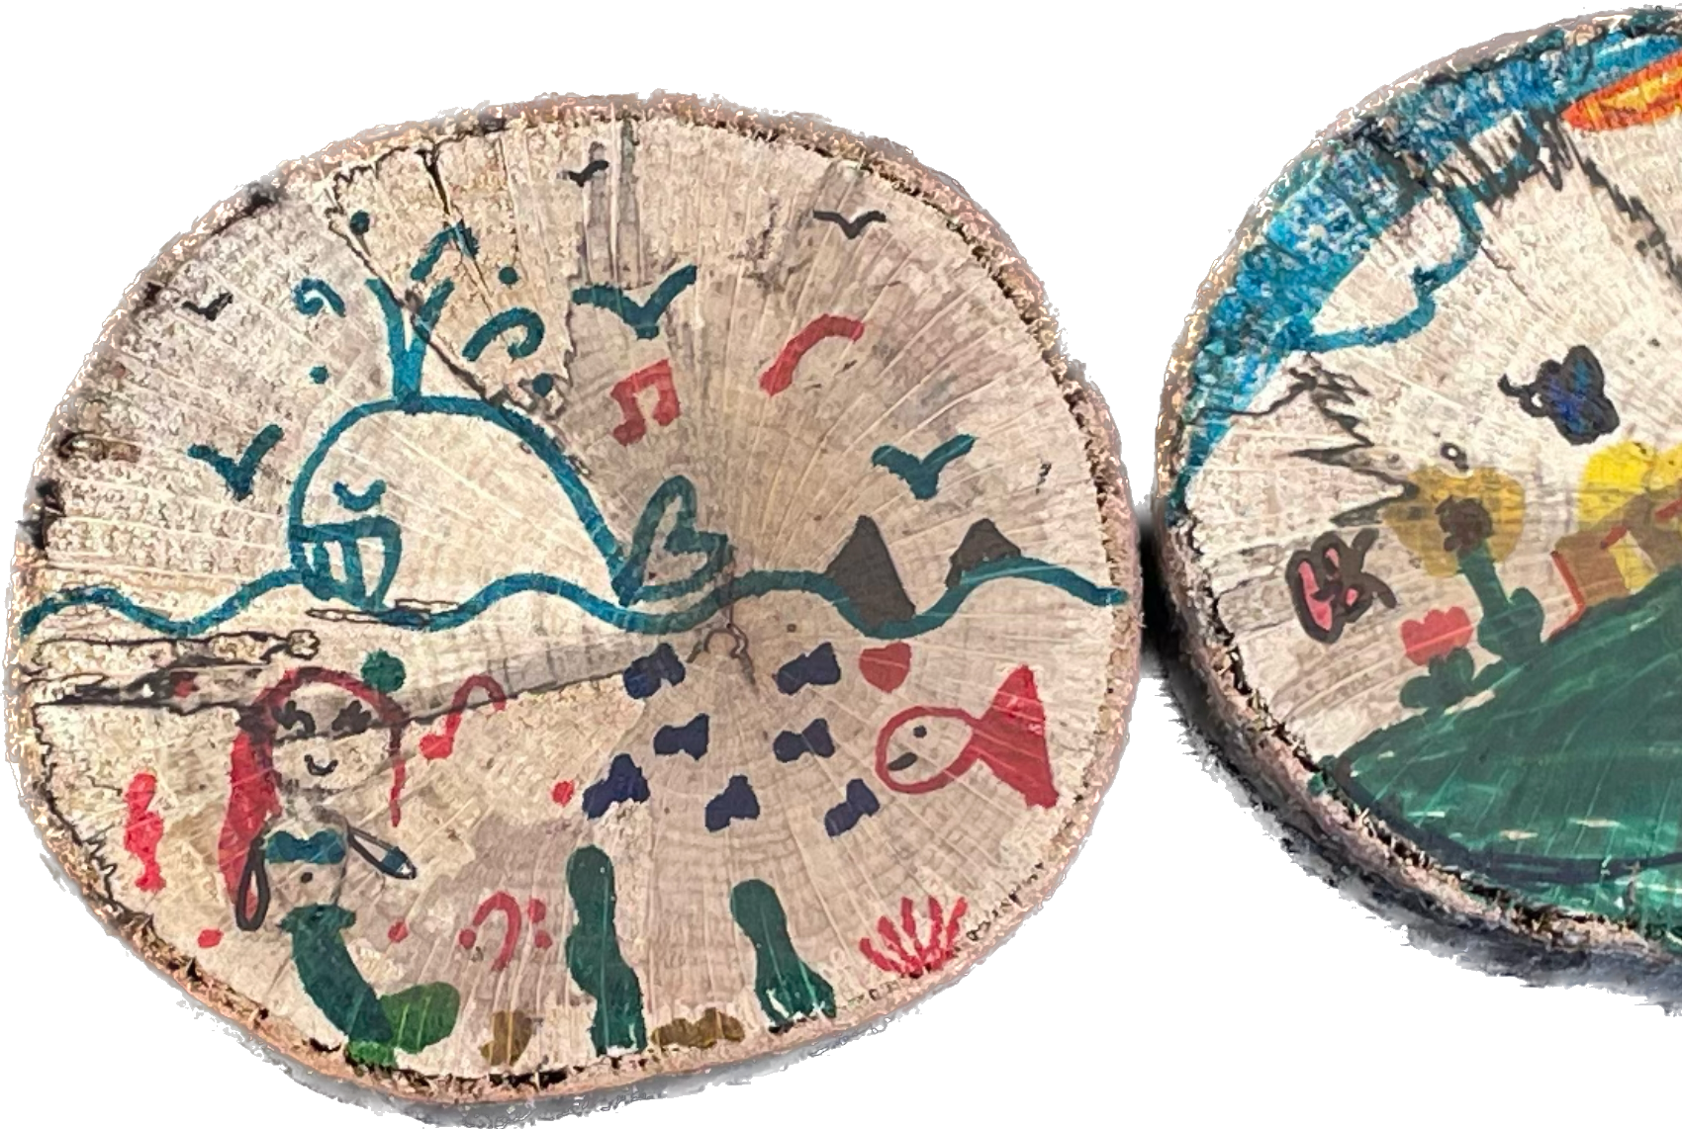
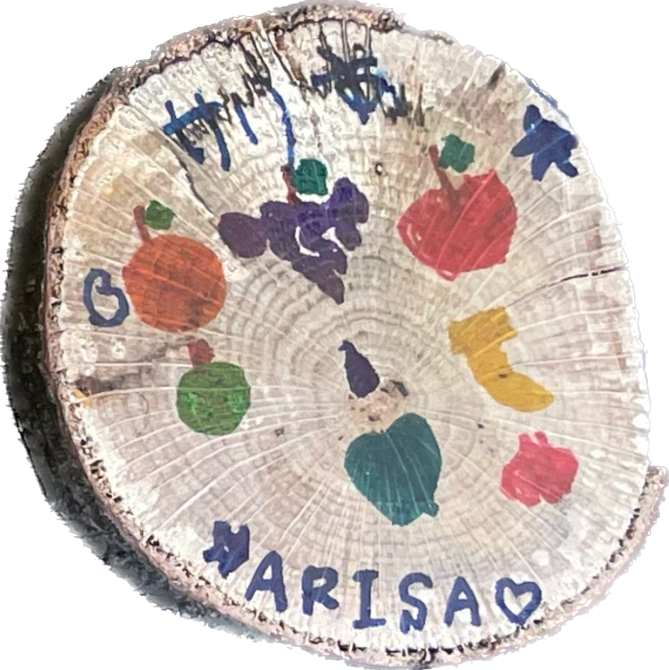
《コースターについて》
①裏坂の木を運び、コースターサイズに切る
（MBC協力）
②ペンで絵や模様を描く
③持ち帰りニスを塗り、仕上げ
Notes:
次にコースターについてです
雄城台の裏坂で取った木をコースターのサイズに切り、それをひばりこども園に持っていきます。そこで園児と一緒にコースターに絵や模様を描きます。出来上がったコースターを一度持ち帰りニスを塗って乾かし、仕上げます。完成したコースターをひばりこども園の近くの飲食店であるかぐら茶やで展示してもらいその後使ってもらいます。
この手作りコースターをお店においてもらう事で園児やその家族がお店に出向くきっかけとなり、そこで新たなコミュニティができるとともに世代間交流が生まれると考えました。

Slide 5
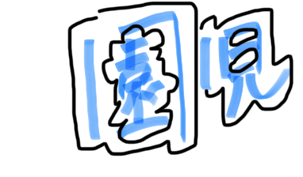
3、結果
Notes:
３、結果
このフィールドワークを行う中で、まず、私たちが初めて提案させていただいたときに、「いい活動だね」と快く承諾してくれたかぐらちゃやとひばり子ども園の皆様のおかげでこの活動はスタートしました

Slide 6
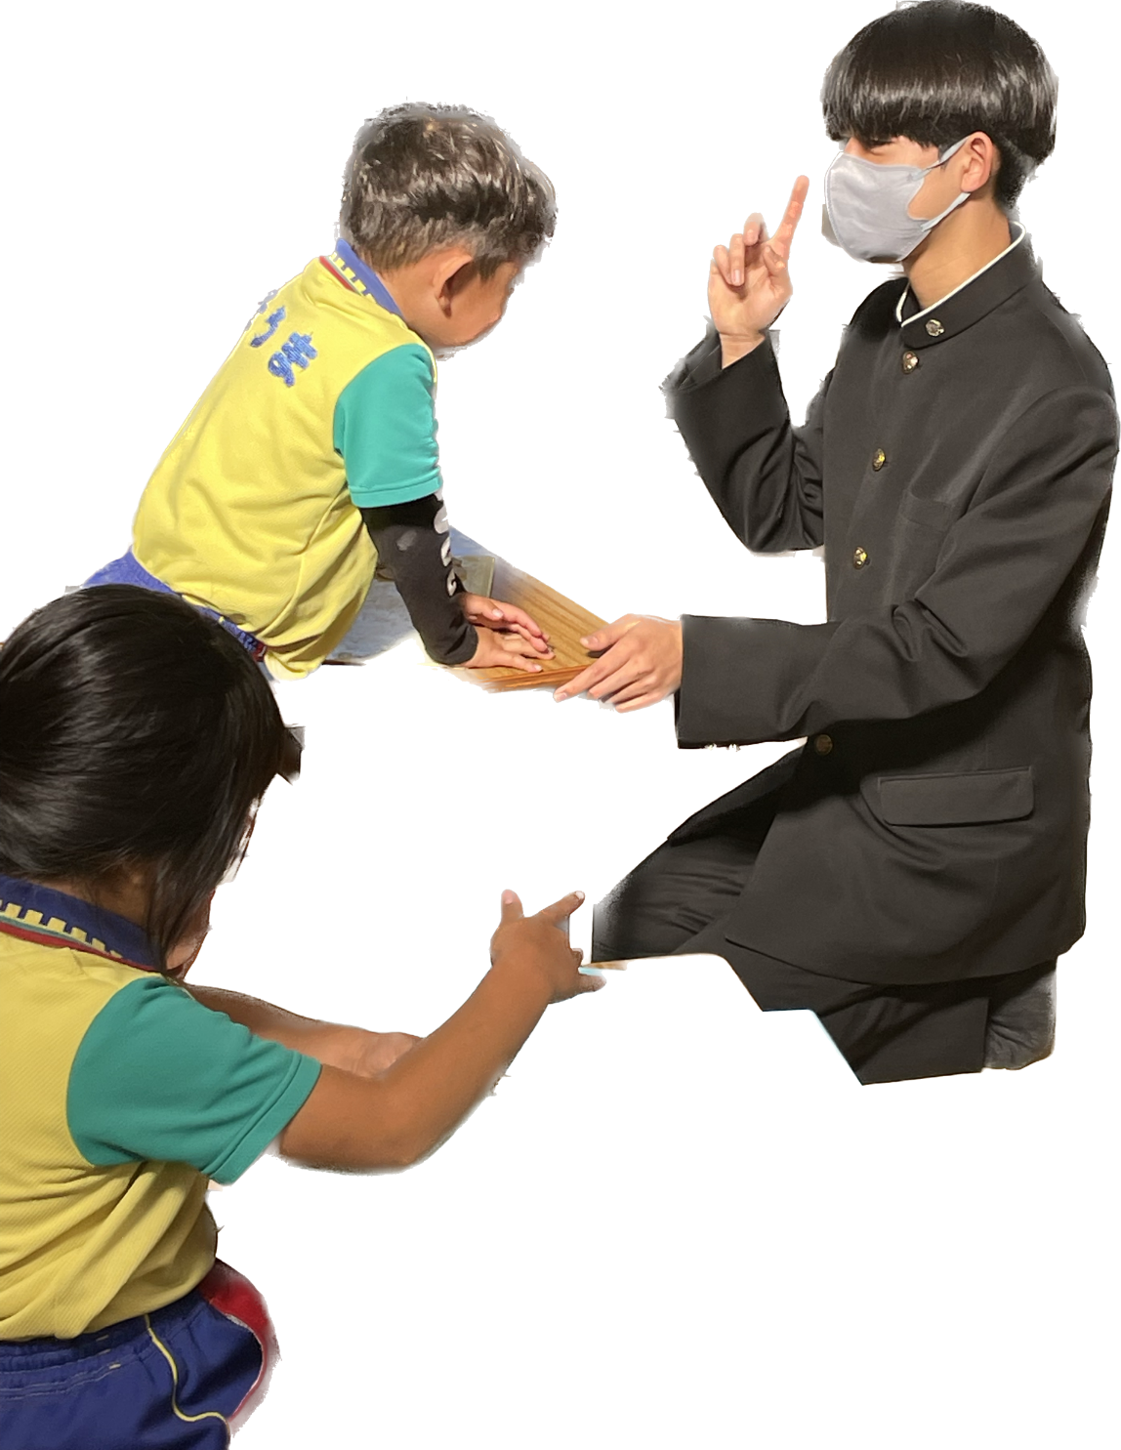
Notes:
初めは、私たちが幼稚園のみんなと地域の皆さんの交流を作る橋渡しをすることを目的とした活動でしたが振り返ってみると、様々な過程の中で私たちと幼稚園のみんな、そしてお店の方との交流も生まれていたと感じました。
短い時間でしたが、私たちも楽しんで一緒に作業することができ、園児のみんなの「また来てね」やまだ帰らないでなどの帰り際の反応を見て、同じ気持ちを共有できていたことで、この活動で生まれた交流の深さを身に染みて感じることができました。

Slide 7
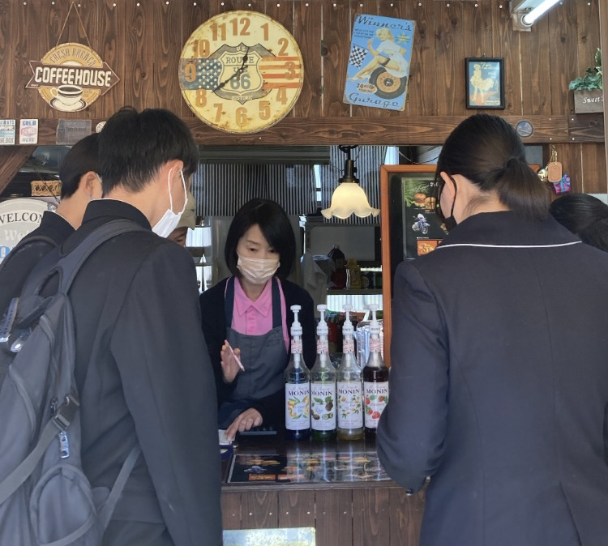
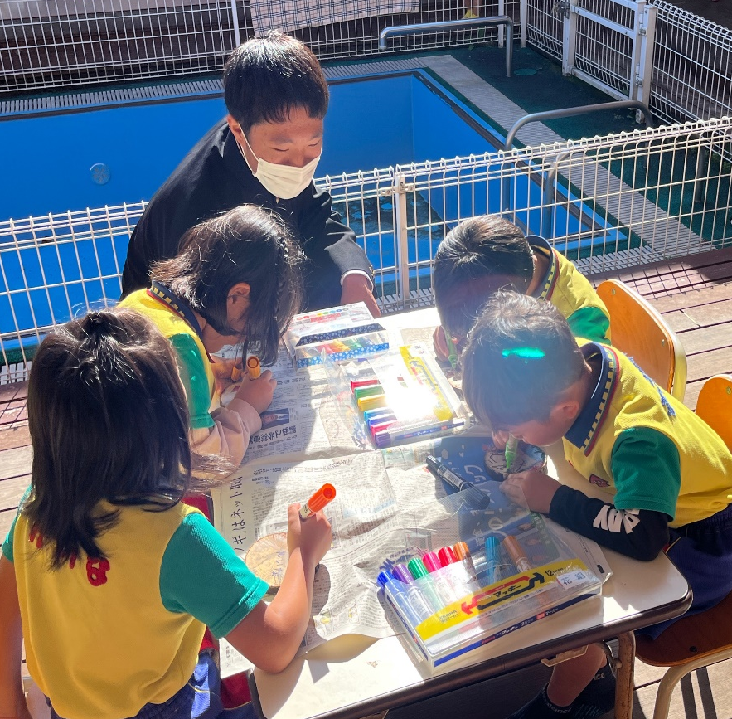
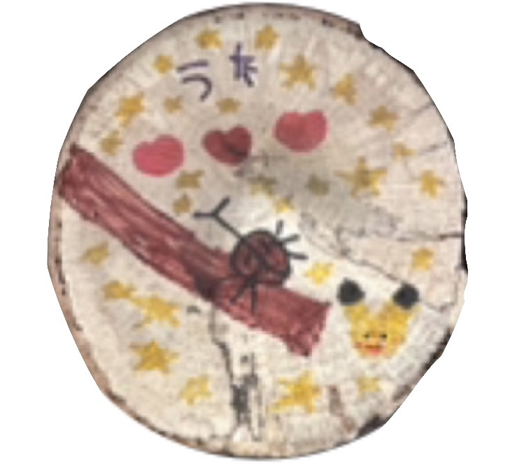
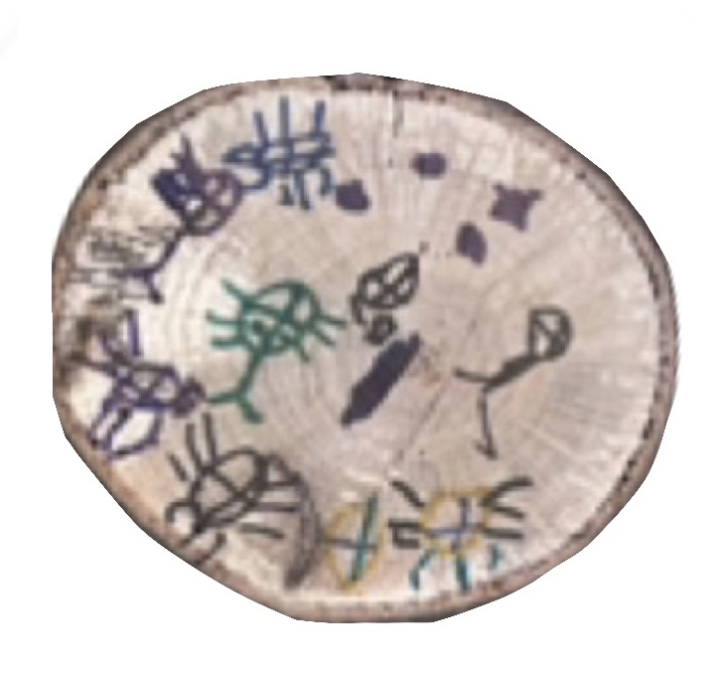
高校生
4、考察
探究を進めていく上での交流
コースター作りによる交流
幼稚園児
私たちが作り出したい交流
お店の方々
Notes:
4、考察
今回私たちは地域の繋がりを増やすためにお店の方々と幼稚園児や園児の保護者の方々との交流を生もうとこの活動に取り組みました。すると、私たち高校生とお店の方々との探求を進めていく上での交流や、コースターを作る際に生まれた私たちと園児のみんなとの交流など、目的以外にもたくさんの交流を生むことができました。そして実際にその交流を通して、お店の方とより良い方法を考えたり、園児のみんなにわかりやすく説明する方法や、心を開いてもらい仲良くなるためにはどうしたら良いかなどたくさんのことを考え学ぶことができました。このように一つの交流からいくつもの交流を生むことができたり､そこからたくさんのことを学べることから、小さなところからでも世代間交流はとても大切であると考えます。

Slide 8
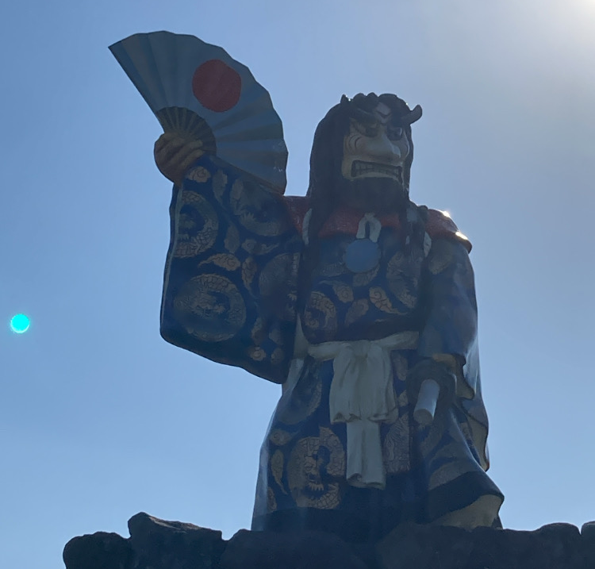
現在コースター展示中
5、結果
大分県庄内町 かぐらちゃや
Notes:
5、結果
現在⭐️大分県庄内町かぐらちゃやで園児と共に作ったコースター⭐️⭐️を展示中です。

Slide 9
［調査概要］
お店に来た子ども園関係のお客様に任意で名簿に名前を記入してもらう
コースター展示した事によって、以前と比べてお客さんの 年齢層がどのように変わったかお店の人に聞く
Notes:
調査概要について
コースターを展示し、お店の方と連絡を取り合い
子ども園関係のお客さんに任意で名前を記入してもらったり、以前と比べてお客さんの年齢層の変化などを調査していきます。

Slide 10
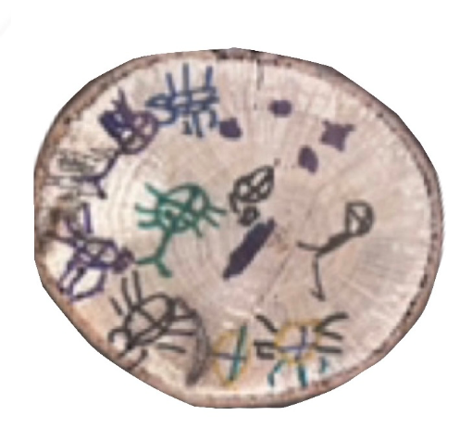
［今後の展望］
地域のつながり
⬇︎
国と国とのつながり
Notes:
今後の展望
今回私たちは身近な地域に目を向け、地域のつながりを深めることや世代間交流を探求の目標としました。⭐️⭐️
この地域でのつながり、⭐️⭐️⭐️交流が世界に広がり国と国とを結ぶ⭐️きっかけが増えていくと私たちは考えます。

Slide 11
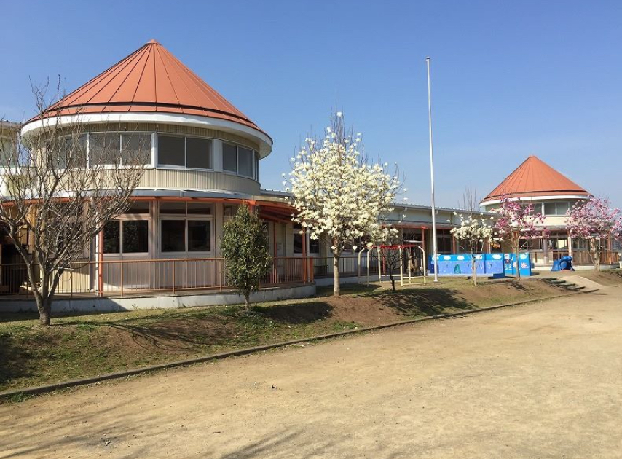
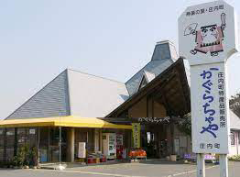
6、協力施設
ひばり子ども園 大分県庄内町
かぐらちゃや 大分県庄内町
Notes:
協力施設は
大分県庄内町 かぐらちゃや⭐️ さん、ひばり子ども園⭐️さん
です、
以上で発表を終わります。気をつけ。礼

